Slide 1




PITTYSOFT
PROYECTO APT – FASE 1
Integrantes:
Axel Blanlot
Gabriel Bermar
Sebastian Quezada
Docente: Mallen Gonzalez
Carrera: Ingeniería en Informática

Slide 2

AGENDA
06
Tecnologías utilizadas
01
¿Qué es PittySoft?
02
Contexto
07
Metodología de trabajo
03
Análisis inicial
08
Planificación Y EDT/WBS
04
Objetivos del proyecto
09
Plan de Trabajo y Carta Gantt
05
Factibilidad
10
Conclusión

Slide 3


¿QUÉ ES PITTYSOFT?
PittySoft es una plataforma modular en desarrollo, orientada a centralizar y optimizar procesos administrativos, comerciales y contables de una empresa del rubro óptico.
POS
SAP-lite
Kuentas
Punto de Venta
Control de Gestión
Contabilidad
Gestión de clientes, atención y procesos de venta.
Gestión de proveedores, facturas de compra y movimientos financieros.
Gestión de procesos contables, plan de cuentas e información tributaria.
Responsable:
Axel Blanlot
Responsable:
Sebastian Quezada
Responsable:
Gabriel Bermar
Los tres módulos forman parte de una misma solución: PittySoft.

Slide 4



CONTEXTO ACTUAL
Actualmente, la empresa utiliza distintas plataformas y fuentes de información para gestionar sus procesos comerciales, administrativos y contables.
Área comercial
Área administrativa
Área contable
OPTOL
MasTecno
MasContable
Clientes y fichas
Recetas
Ventas
Productos
Cuentas por cobrar
MasContable
MasRemuneraciones
Procesos contables
Plan de cuentas
Registros financieros
BSale, Excel, sistema de citas, laboratorio y documentos físicos
Bancos, cartolas, Excel, PDF y documentación física.
SII e información tributaria.

Slide 5
ANÁLISIS INICIAL
A partir del levantamiento realizado con usuarios vinculados a los distintos procesos, identificamos oportunidades de mejora en las tres áreas del proyecto
02. Administrativo
03. Contable
01. Comercial
Digitación manual de información.
Uso complementario de Excel y documentos físicos.
Consulta de distintas fuentes durante la atención.
Oportunidad de agilizar la atención al cliente.
Revisión manual de cartolas y movimientos.
Cruce de información entre facturas, pagos y registros.
Uso de Excel, PDF y documentación de respaldo.
Oportunidad de mejorar trazabilidad y control.
Necesidad de mantener consistencia contable y tributaria.
Importancia de una estructura definida del plan de cuentas.
Procesos relacionados con información del SII.
Oportunidad de aumentar integración y control.

Slide 6

OBJETIVOS DEL PROYECTO
Desarrollar una solución de software modular que permita centralizar y optimizar procesos administrativos, comerciales y contables mediante los módulos POS, SAP-lite y Kuentas.
Análisis
Desarrollo
Validación
01 - Analizar
Procesos actuales y requerimientos de los usuarios.
03 - Diseñar e implementar
Los modelos de datos necesarios para soportar la solución.
04 - Validar y mejorar
Diseñar y ejecutar pruebas, aplicando las correcciones y mejoras identificadas.
02 - Desarrollar
Los módulos SAP-lite, POS y Kuentas según las especificaciones definidas.
05 - Integrar
Los componentes desarrollados en un entorno de validación.

Slide 7



FACTIBILIDAD DEL PROYECTO
Factibilidad Técnica
Factibilidad Operativa
Factibilidad Económica
El equipo domina el stack tecnologico seleccionado (lenguajes, frameworks y base de datos). Contamos con la infraestructura de desarrollo y entornos de prueba necesarios para la implementación.
El alcance del proyecto (3 módulos específicos) está correctamente dimensionado para ser ejecutado dentro de las 18 semanas, alineado con las capacidades y roles del equipo de desarrollo
El proyecto se desarrolla utilizando recursos académicos y herramientas open-source o de licencias estudiantiles, por lo que no requiere inversión de captial externo para su fase de construcción

Slide 8









TECNOLOGÍAS UTILIZADAS
Tecnología | Uso en PittySoft
Vue 3 | Frontend / interfaz web
TypeScript | Lenguaje utilizado en frontend y backend
Vite | Construcción y entorno del frontend
Tailwind CSS | Estilos de la interfaz
NestJS | Framework del backend
Prisma ORM | Acceso y gestión de la base de datos
PostgreSQL 15 | Base de datos principal
Redis | Caché / almacenamiento temporal
Google Cloud Platform (GCP) | Infraestructura cloud

Slide 9


METODOLOGÍA DE TRABAJO
Enfoque hibrido
Metodologías evaluadas: Scrum · SDD
Spec-Driven Development (SDD): Elegido por su trazabilidad entre requerimientos, SPEC, criterios de aceptación y funcionalidades desarrolladas.
Scrum — Complemento: Incorporamos prácticas de planificación, Backlog, priorización y revisión periódica de avances.
Requerimiento
SPEC
Diseño
Desarrollo
Pruebas
Validación
Corrección

Slide 10
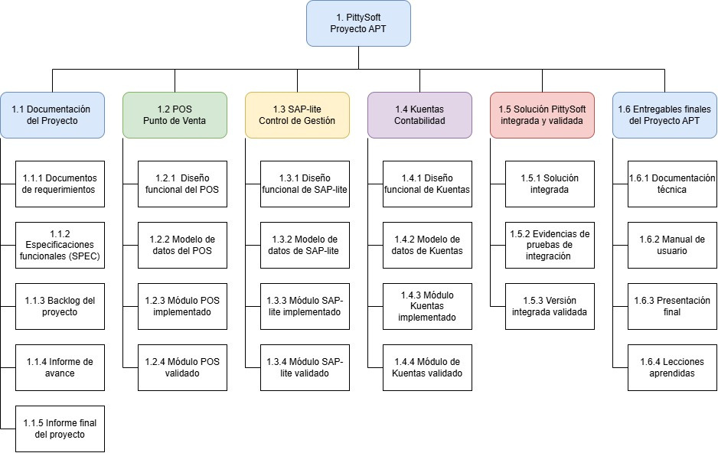
ALCANCE EDT/WBS

Slide 11
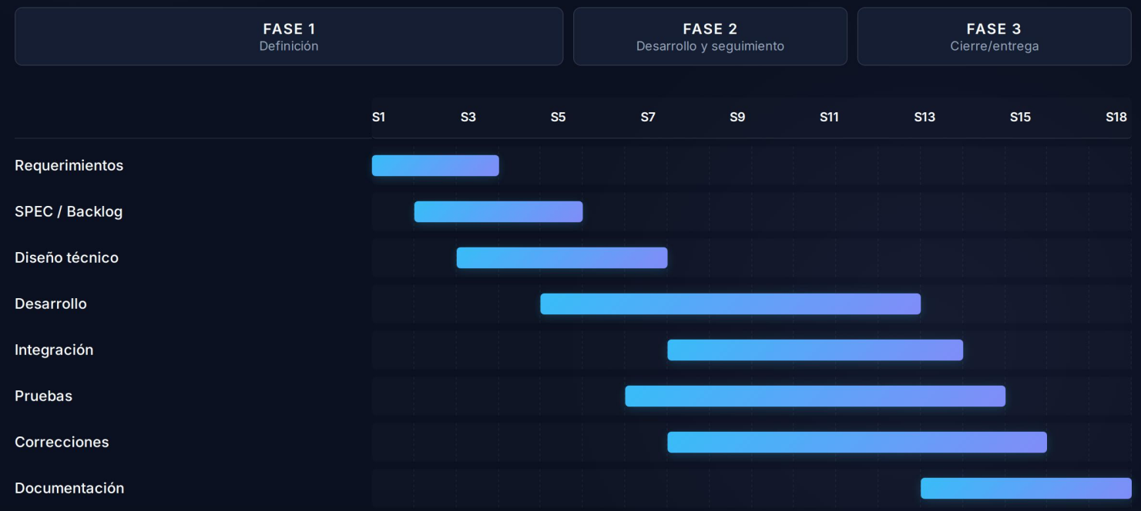
PLAN DE TRABAJO Y CARTA GANTT

Slide 12




CONCLUSIÓN
Problematica
Se identificaron procesos que aún requieren digitación, revisión, cruce y validación manual de información
proveniente de distintas fuentes.
Propuesta
PittySoft busca abordar estas necesidades mediante una solución modular compuesta por POS, SAP-lite y Kuentas, dentro del alcance definido para el Proyecto APT.
Resultado
Desarrollar, probar e integrar los componentes definidos en un entorno de validación, realizando correcciones y mejoras a partir de los resultados obtenidos.
COMPETENCIAS APLICADAS
Desarrollo de software • Modelos de datos
Pruebas y validación • Gestión de proyectos

